Slide 1
Открытый урок по английскому языку в 7 «Ю» классе по теме “Who is who? Appearance”.
Выполнила:
Учитель английского языка
МБОУ СОШ №31
Жалыбина Елена Геннадьевна
г.о. Мытищи, 2021 год.

Slide 2
Цели:
Обучающие - активизация использования лексического материала по теме урока “Who is who? Appearance”, развитие навыков устной речи; знакомство с героями англоязычной детской литературы (“Alice in Wonderland” – «Алиса в стране чудес», “A Christmas Carol” – «Рождественская песнь», “The Wonderful Wizard of Oz” – «Удивительный волшебник страны Оз», “Peter Pen” – «Питер Пэн»); развитие навыков аудирования.

Slide 3
Цели:
Воспитательные - воспитание интереса к изучению языка, воспитание культуры работы в парах.
Развивающие - развитие языковой догадки, развитие навыков чтения и речи.

Slide 4
Планируемые результаты:
Предметные.
Формирование активного и пассивного лексического запаса по теме «Кто есть кто? Внешность»;
Правильно читают; активно используют в речевой практике слова из нового лексического и грамматического материала; составляют монологические, диалогические высказывания с опорой на иллюстрации, грамматические модели.
Развитие навыков аудирования и произносительных навыков.

Slide 5
Метапредметные:
Овладение умением планировать свои действия в соответствии с поставленной задачей и условиями ее реализации;
Овладение способностью принимать и сохранять цели и задачи учебной деятельности, находить средства ее осуществления;
Формирование умений пользоваться наглядными средствами предъявления языкового материала, проводить сравнение по заданным критериям.

Slide 6
Личностные:
Формирование учебно-познавательного интереса к новому учебному материалу и способам решения новой задачи;
Формирование навыков самоанализа и самоконтроля.

Slide 7
Структура урока:
Организационный момент;
Знакомство с темой урока, определение темы и целей урока.
Этап подготовки учащихся к работе на основном этапе: Введение новой лексики (Учебник: Упр.1,2, стр.28);
Проведение физкультминутки (Пение песни D.White “Follow me”);
Основной этап работы по теме урока: Развитие навыков письменной речи (Выполнение заданий по раздаточному материалу: закрепление новой лексики в упражнении; работа по прочитанному диалогу (закрепление полученной информации с опорой на “True”/”False”); задание на аудирование).
Работа в парах (выполнение заданий по раздаточному материалу);
Продолжение по теме урока: Работа по учебнику: чтение диалога с полным пониманием содержания (Упр.3, стр.28-29);
Этап информации о домашнем задании;
Этап подведения итогов занятия.

Slide 8


Slide 9
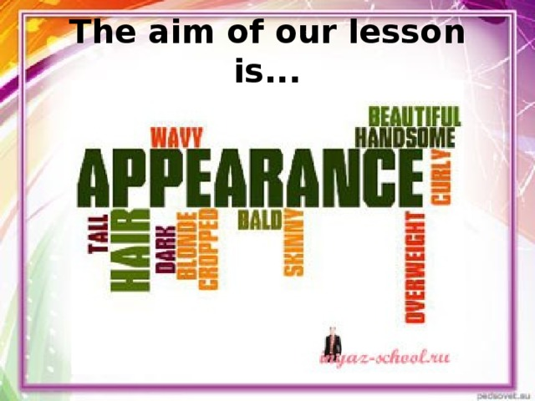

Slide 10
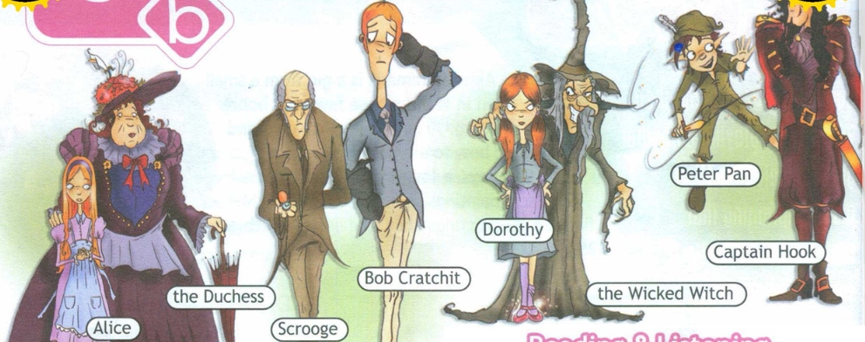
Look at the characters. Which books are they from?
Alice and the Dutchess . The book “Alice in Wonderland”.
Scrooge and Bob Cratchit. The book “A Christmas Carol”.
Dorothy and the Wicked Witch. The book “The Wonderful Wizard of Oz”).
Peter Pan and Captain Hook. (The book “Peter Pan”).

Slide 11
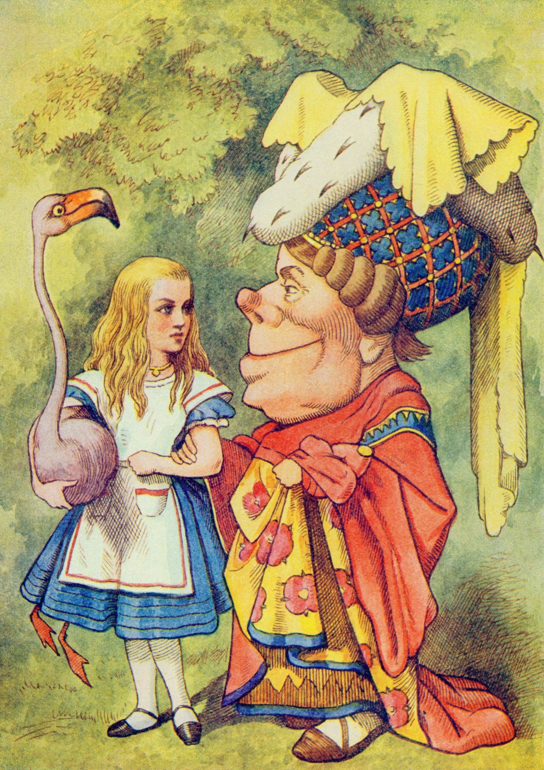
What’s she look like?
1) Alice has got slim build.
2) Alice is 8 years .
3) Alice’s hair is blond and curly.
4) Alices’s height is short .
5) Alice’s face is pretty. .

Slide 12
What’s she look like?
1)The Duchess has got _______build.
2) The Duchess is _____ years .
3) The Duchess’s hair is _______and _________.
4) The Duchess’s height is _________.
5) The Duchess’ face is ______________.

Slide 13
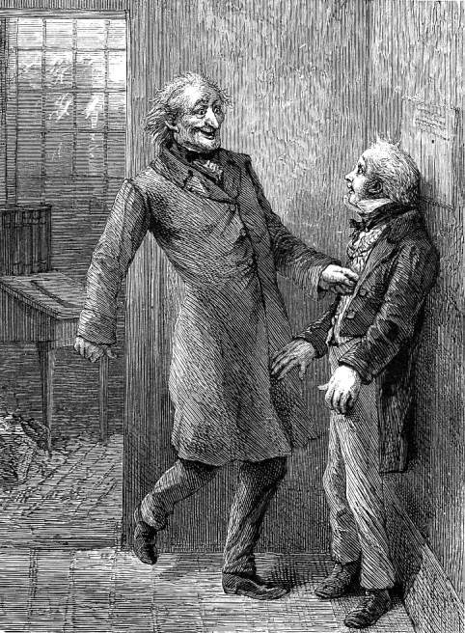
What’s he look like?
1)Scroog/Bob Cratchit has got ________build.
2) Scroog/Bob Cratchit is _____ years .
3) Scroog’s/Bob Cratchit’s hair is _______and _________.
4) Scroog’s/Bob’s Cratchit height is _________.
5) Scroog’ face/Bob’s face is ______________.

Slide 14
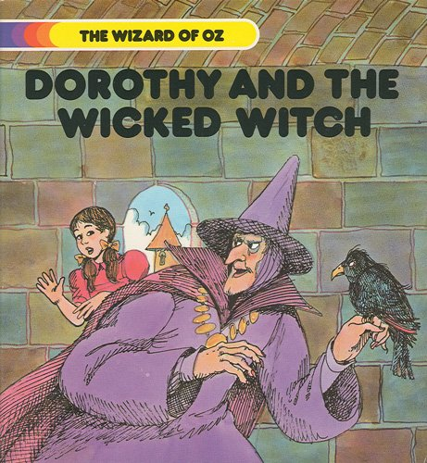
What’s she look like?
1)Dorothy/The Wicked Witch has got _______build.
2) Dorothy/The Wicked Witch is _____ years .
3) Dorothy’s/The Wicked Witch’s hair is _______and _________.
4) Dorothy’s/The Wicked Witch’s height is _________.
5) Dorothy’s/The Wicked Witch’s face is ______________.

Slide 15
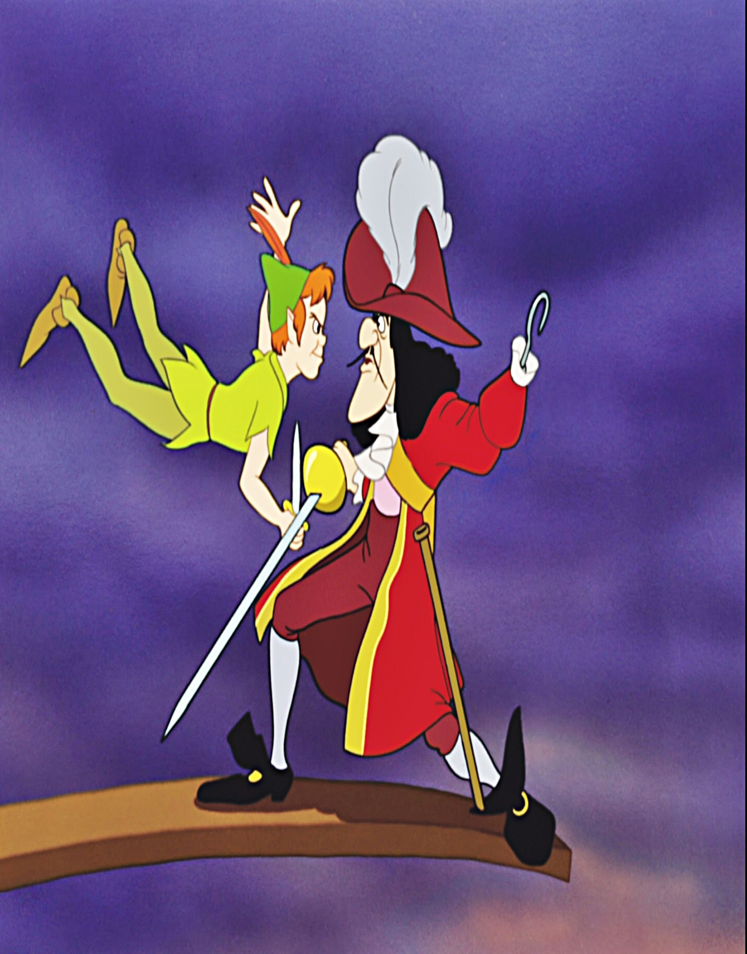
What’s he look like?
1) Peter Pan/Captain Hook has got _______build.
2) Peter Pan/Captain Hook is _____ years .
3) Peter’s Pan/Captain’s Hook hair is _______and _________.
4) Peter’s Pan/Captain’s Hook height is _________.
5) Peter’s Pan/Captain’s Hook face is ______________.

Slide 16
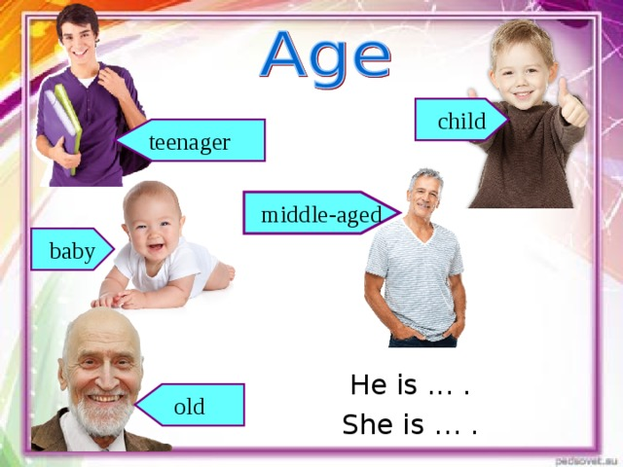

Slide 17
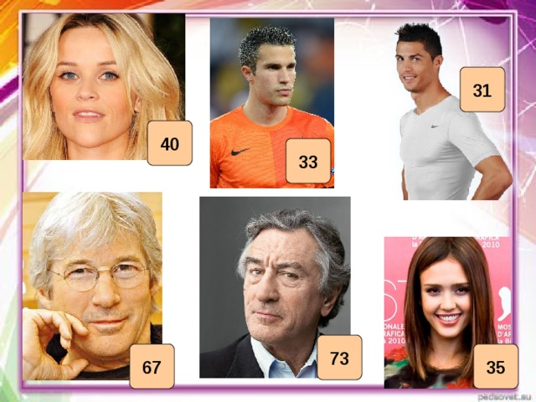

Slide 18
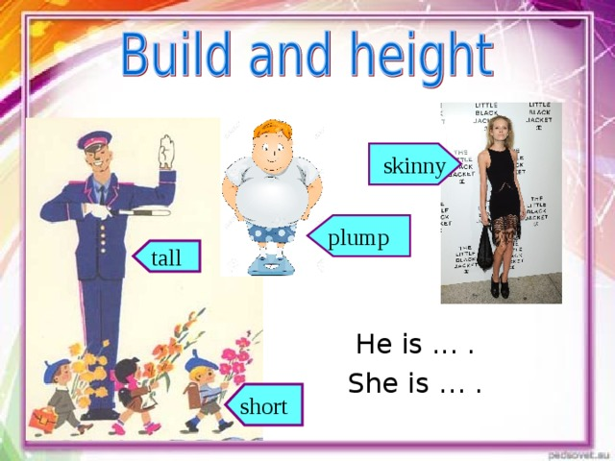

Slide 19
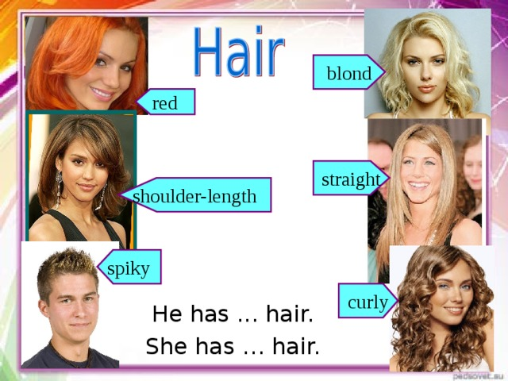

Slide 20
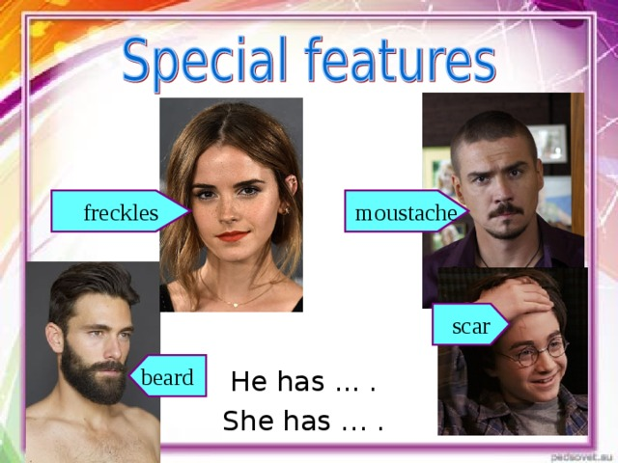

Slide 21
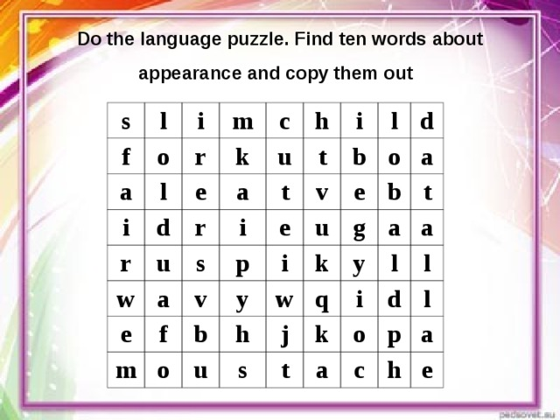

Slide 22
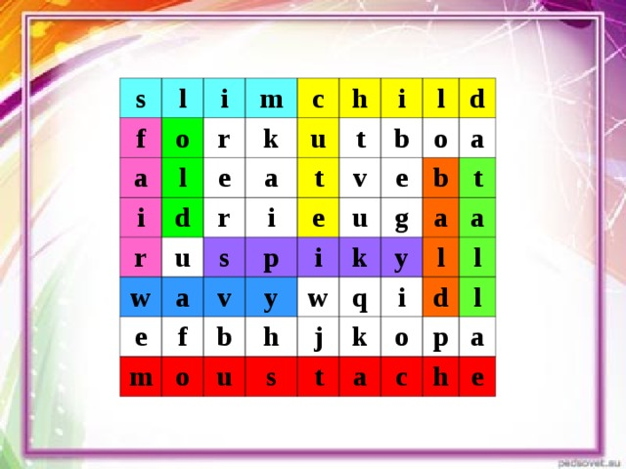

Slide 23


Slide 24
